Slide 1
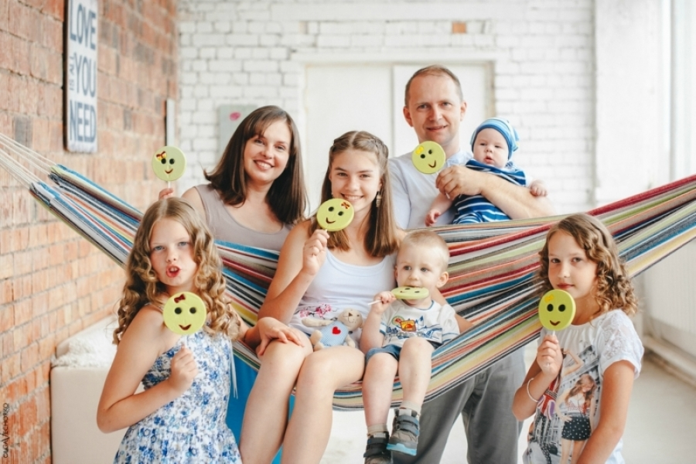
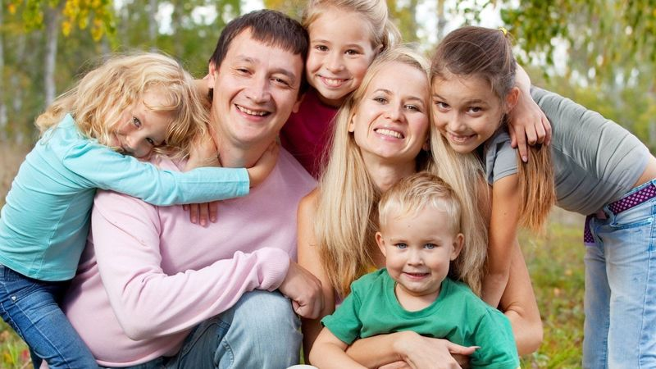
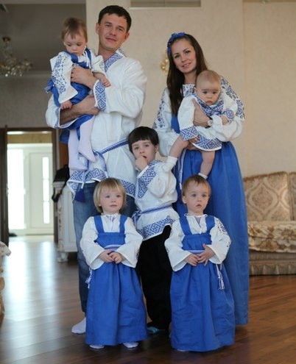
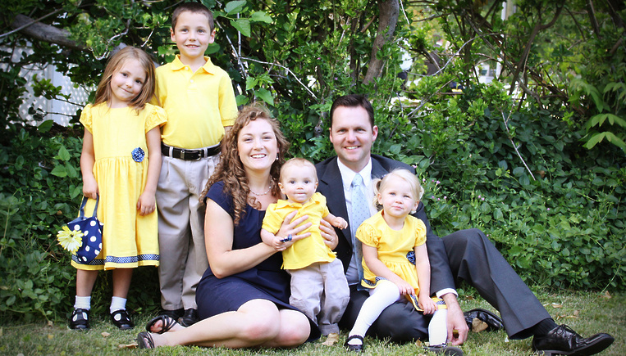
Багатодітна родина – дітей багато не буває
Виконала учениця 10 класу
Херсонської спеціалізованої школи №27
Яковенко Олена
Учитель: Сомченко І.М.

Slide 2
Зміст
Багатодітна родина
Ставлення суспільства
Статистика
Стереотипи
Психологи про багатодітні сім’ї
Пільги і допомога
Відомі багатодітні сім’ї
Висновок
Вихід

Slide 3
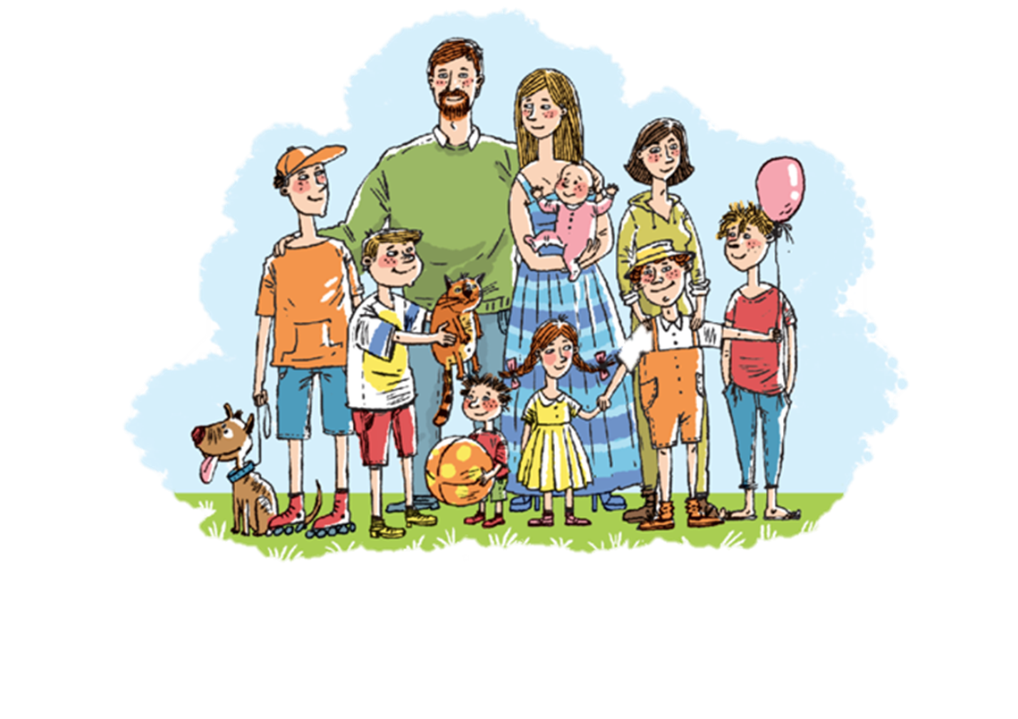
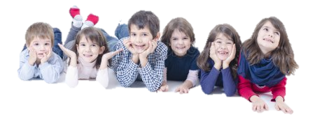
Багатодітні родини
Багатодітні родини – особливі сім’ї, в яких дітям змалечку прищеплюють любов до інших людей (до своєї родини), рідного краю. Вчать бути справедливими, на рівні з іншими. Як всім відомо, дитина – обличчя її батьків, і в багатодітних сім’ях діти набагато радісніші. А щасливі діти ростуть лише в дружній родині й під опікою щасливих батьків.

Slide 4
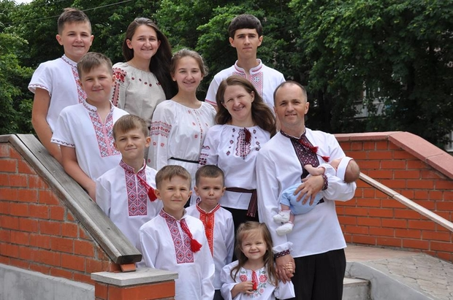
Багатодітна сім’я
Сьогодні багатодітна сім'я - особливий світ, несхожий на світ сім'ї, яка виховує одного-двох дітей. В Україні їх відсоток невеликий, але вони є. За останні роки їх число дещо зросло за рахунок прийомних дітей. Це особливо добре, якщо діти, які формують багатодітну родину, взяті з дитячих будинків.

Slide 5
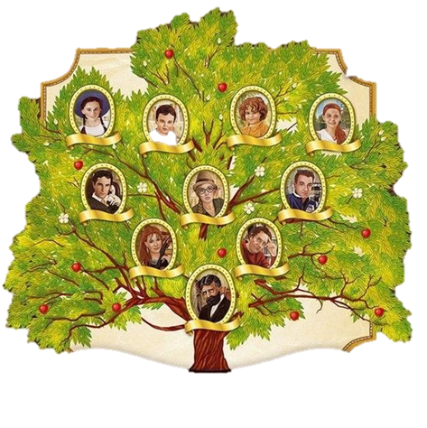
У кожному родоводі – багатодітні сім’ї
Кожен з нас, якщо згадає свій родовід, обов'язково знайде в ньому хоча б одну сім'ю, де виховувались троє і більше дітей. Всупереч загальній думці, гроші - не завжди головна проблема в багатодітній сім'ї. До того ж у всіх різний рівень уявлень про матеріальне благополуччя. Для одних норма - власний будинок і машина, інші сім'ї щасливі і в невеликій квартирі.
Родинне дерево

Slide 6
Перевага багатодітних сімей
Багато батьків, які не зважилися мати трьох або більше дітей, кажуть, що виховання - важка праця. Займатися одним-двома ще можливо, на інших дітей не залишиться ні часу, ні сил. Прихильники ж багатодітності вважають, що чим більше дітей, тим легше їх виховувати. Старші діти допомагають молодшим, вони передають їм навички, отримані від батьків. В результаті діти з багатодітних сімей легше справляються з побутовими проблемами.

Slide 7
Ставлення суспільства
Ставлення суспільства до багатодітних сімей завжди було суперечливим. Одні люди захоплюються ними, інші твердять:
Що ж, і так буває. Проте найчастіше це просто стереотип. Часом, і в сім'ї, де одна або дві дитини, виростають гарні діти, а в середовищі багатодітних сімей - неблагополучні.
Багато дітей буває тільки у безвідповідальних батьків!

Slide 8
Статистика
В Україні майже 400 тисяч сімей, що мають трьох і більше дітей.
У багатодітних сім'ях виховується близько 20 % всіх дітей в країні.
Багатодітні сім'ї становлять близько 4 % від загальної кількості українських сімей.
Близько 76,4 % від загальної кількості українських сімей з трьома і більше дітьми живуть за межею бідності.

Slide 9
Чому так мало багатодітних сімей?
На жаль, сьогодні переважна більшість батьків орієнтована в нашій країні на одну дитину, два - вже подвиг. Тому так рідко можна побачити справжню багатодітну родину. Але чому так? Більшість боїться, що не буде вистачати бюджету, а може й хочуть вберегти свої нерви.

Slide 10
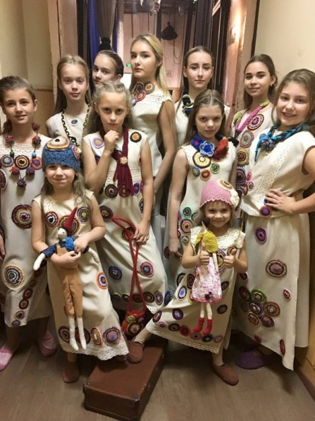
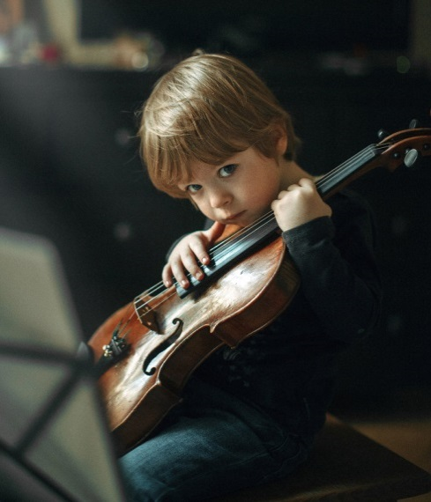
Стереотипи про багатодітну родину
Існує думка, що дати «гідну» освіту, «поставити на ноги», «вивести в люди», розвинути неординарну особистість, направити в потрібне русло, надати можливості для творчості в необхідному обсязі можна тільки одній-єдиній дитині. Адже для цього потрібно багато сил, засобів і уваги з боку батьків майбутнього дарування. А вже кожна наступна дитина буде страждати від браку уваги, грошових вливань і різноманітності в проведенні свого дозвілля. І все це негативно вплине на його майбутні можливості. Все це помилки. На прикладі багатьох багатодітних сімей можна зробити висновки, що у великих сім'ях народжуються і виростають неординарні й талановиті діти.

Slide 11
Психологи про багатодітні сім’ї
Психологи стверджують:
Дитина, виховуючись у великому колективі, отримує цінний досвід соціальної адаптації, волею-неволею навчається налагоджувати контакт з кожним членом сім'ї. Такі діти більш пристосовані до життя. Для дитини, що виросла в невеликій сім'ї, звикання до дитячого садку, школі йде куди повільніше.
З цими доводами важко не погодитися. Все воно так. Хоча й тут без винятків не обійтися. Різні сім'ї - різне виховання. І не тільки ...

Slide 12
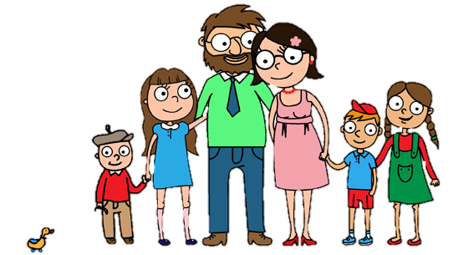
Багатодітна родина
«Бог дає дитину – Бог дасть і на дитину» – гласить народна мудрість. Не треба так сильно хвилюватись щодо грошей, адже саме через це багато родин не хочуть мати дітей. Проте держава теж дає «щось» на дітей.

Slide 13
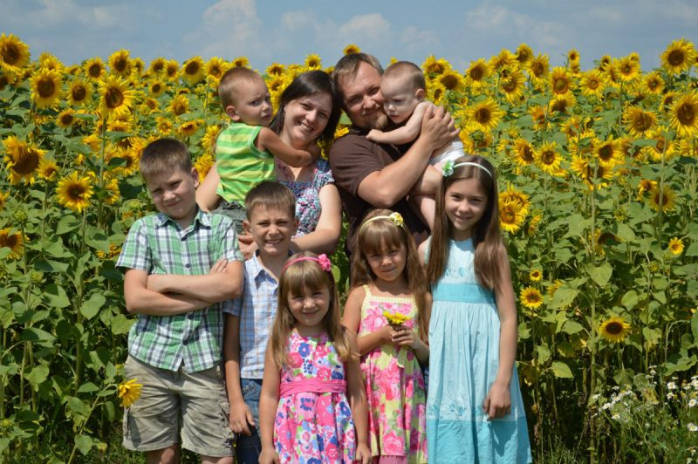
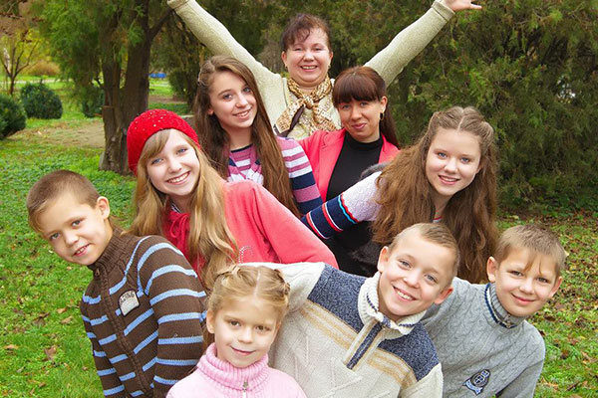
Державні пільги
Знижка 50-100% на оплату садка.
Знижка 50% на комунальні послуги, опалення та квартплату.
Пільговий проїзд у транспорті.
Щорічна додаткова відпустка 7 календарних днів працюючій жінці, яка виховує 2-х і більше дітей до 15 років.
Вихід на пенсію в 50 років при стажі від 15 років мамі 5-х дітей.
Батьки 3-х дітей до 16 років звільняються від проходження навчальних військових зборів.
Є можливість отримання безкоштовної земельної ділянки.
Пільги для вступу до вищого навчального закладу.

Slide 14
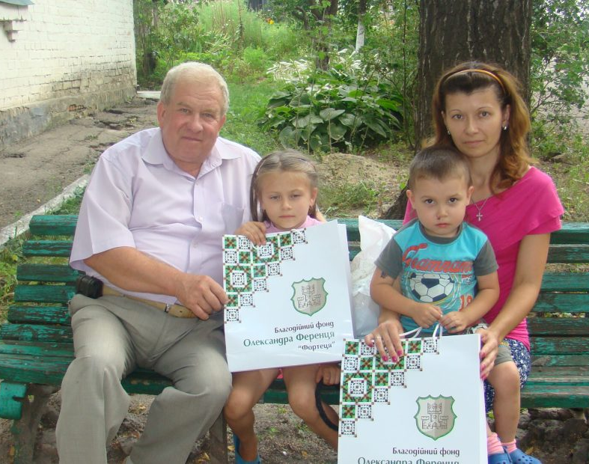
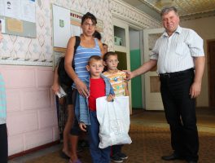
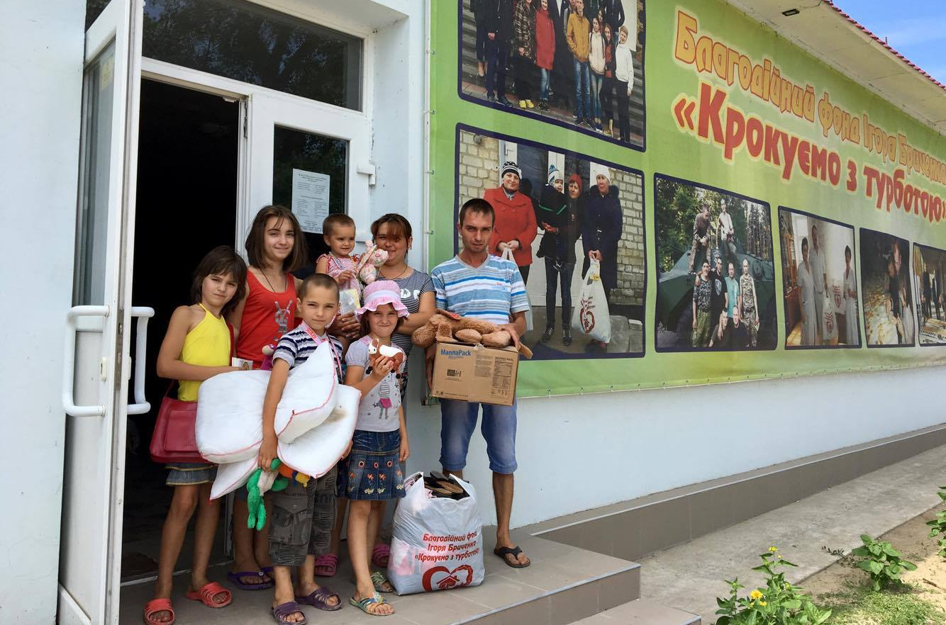
Благодійні фонди
В Україні існує дуже багато благодійних фондів
для допомоги малозабезпеченим багатодітним сім’ям.
Всеукраїнський Благодійний Фонд «Соціальне партнерство».
Реабілітаційний центр «Восток», на базі якого проходять курс реабілітацій різні соціально незахищені верстви населення, у тому числі діти із багатодітних сімей.
Фонд Ріната Ахметова «Розвиток України».

Slide 15
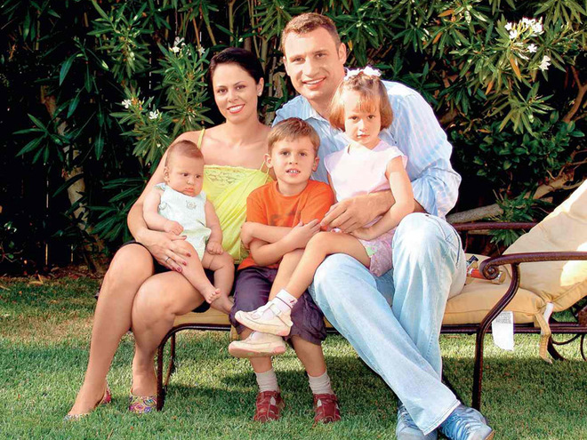
Відомі багатодітні сім’ї
Спостерігаючи за багатьма відомими жінками і чоловіками, просто диву даєшся, як їм вдається поєднувати кар'єру, громадську діяльність, і роль хороших батьків. Особливо приємно дивують зіркові багатодітні матусі, які справляються з практично нереальним завданням. Вони-красиві і успішні жінки, у яких, дійсно, є чому повчитися. Як то кажуть, багатодітність нині в моді, і багато зірок із задоволенням слідують даному тренду.

Slide 16
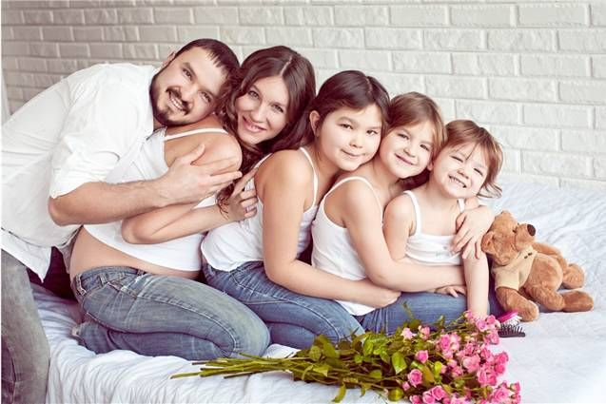
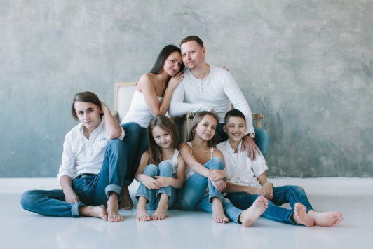
Багатодітна родина
Без сім'ї немає щастя, без неї немає й щирої любові. А ще це саме те життєве середовище, де дитина повинна вчитися добру. Тому сім'я - це просто щастя. А якщо сім'я велика, то й щастя - більше. І мати велику сім'ю - по-своєму подвиг.

Slide 17
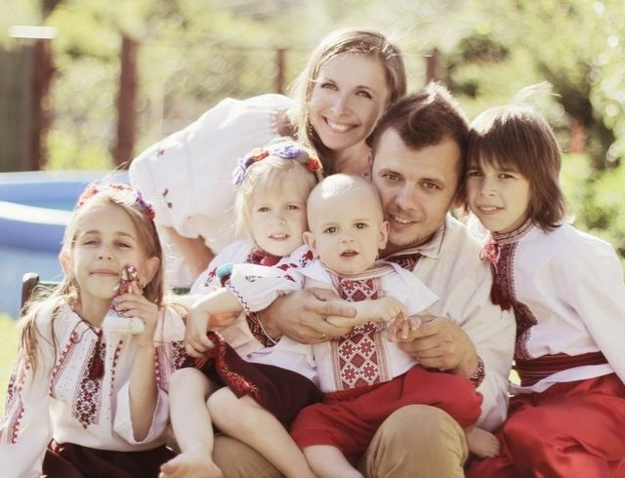
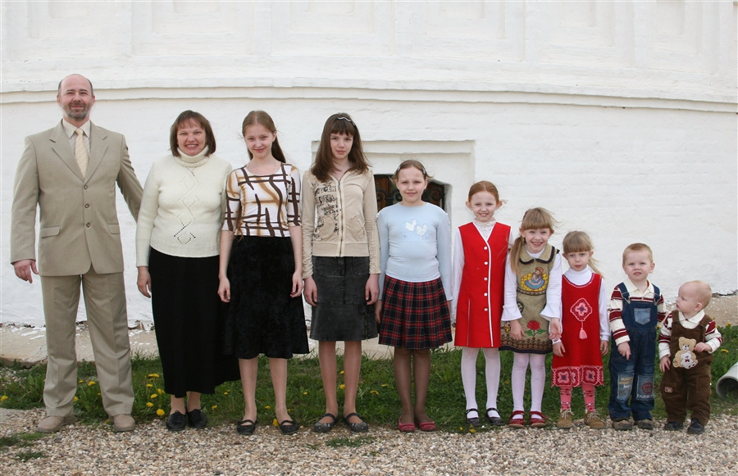
Висновок
І все-таки, багатодітна сім'я - це здорово. Адже кожна наступна дитина - це нова радість, нове, дивне відкриття.

